Slide 1
MovieGram
역할 | 이름
팀장 | 이송영
팀원 | 이민정

Slide 2
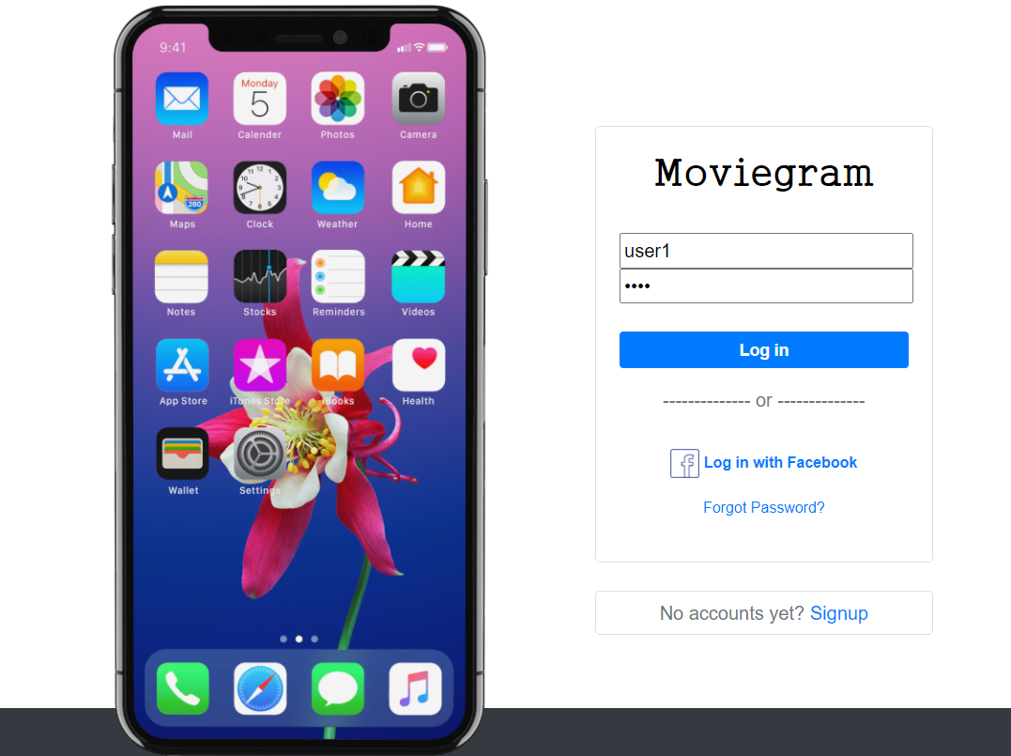
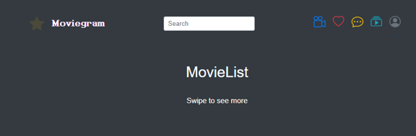
MovieGram
MovieGram
인스타그램 UI 에서 Motive 를 얻어 인스타그램 UI 그대로 영화를 추천 받을 수 있는 사이트

Slide 3
MovieGram
개발 환경
Python 3.7
Django 3.1.4
Vue 4.5.8

Slide 4
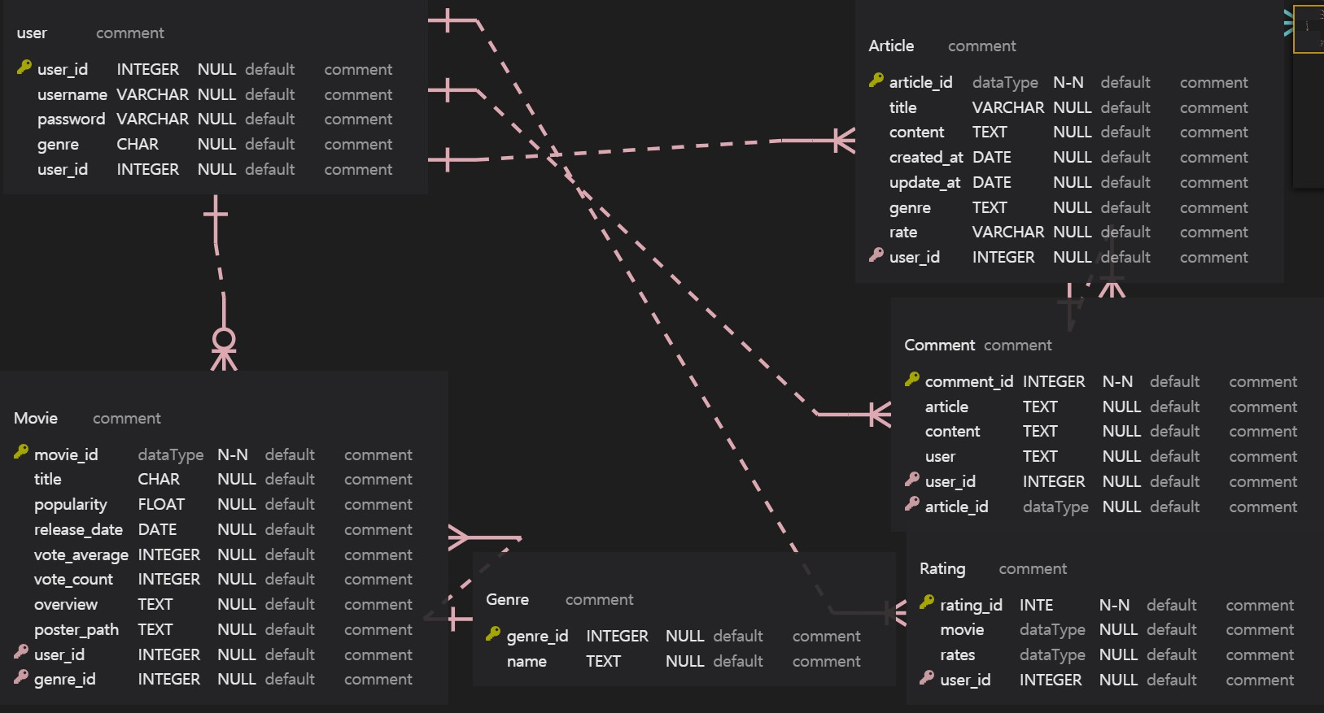
MovieGram
데이터모델링(ERD)

Slide 5
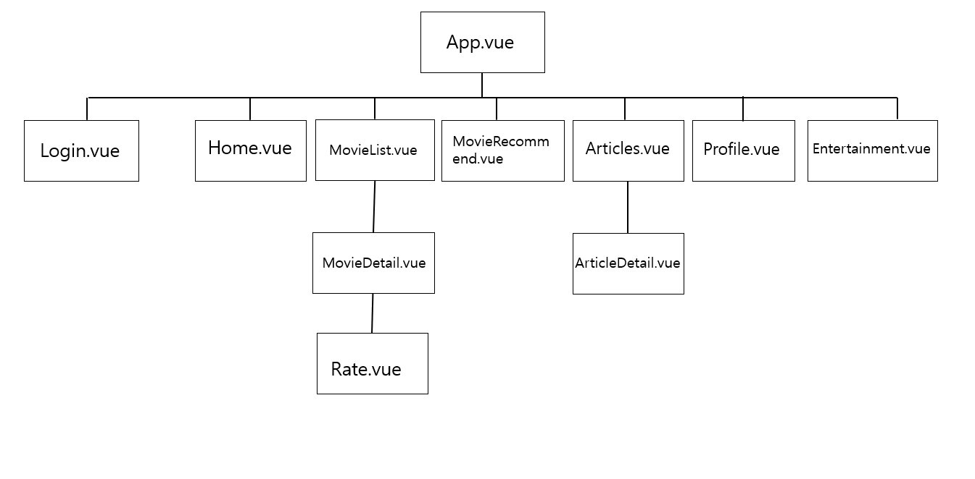
MovieGram
컴포넌트 구조

Slide 6
MovieGram
1. 로그인
2. 회원가입

Slide 7
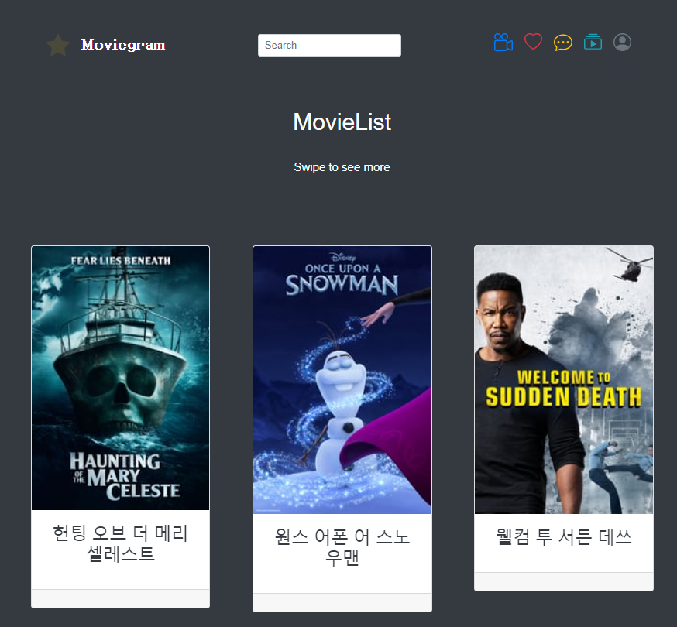
MovieGram
3. 영화 조회 화면

Slide 8
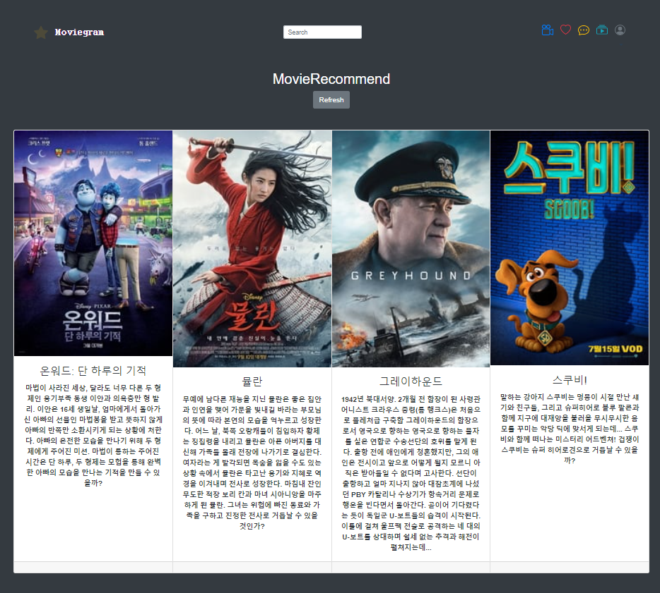
MovieGram
4. 영화 추천 화면

Slide 9
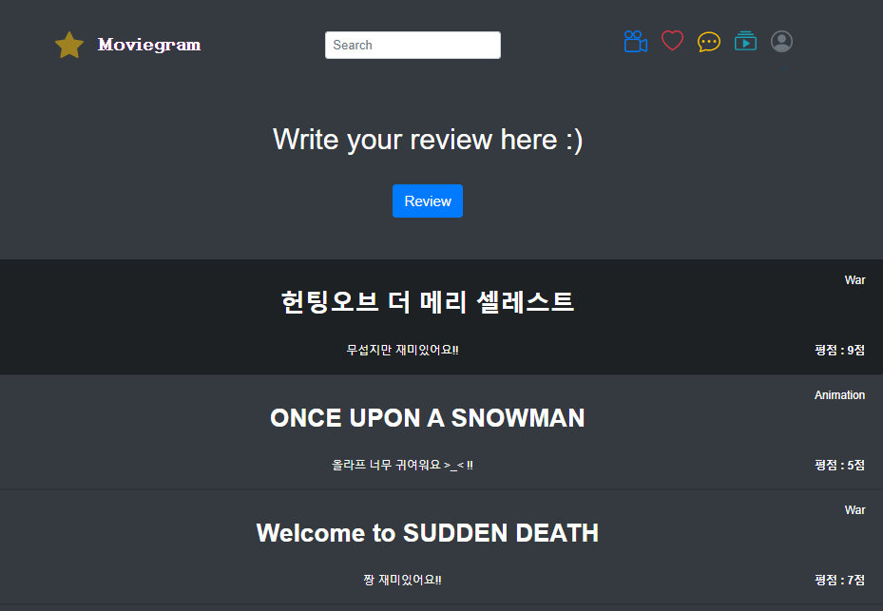
MovieGram
5. Community

Slide 10
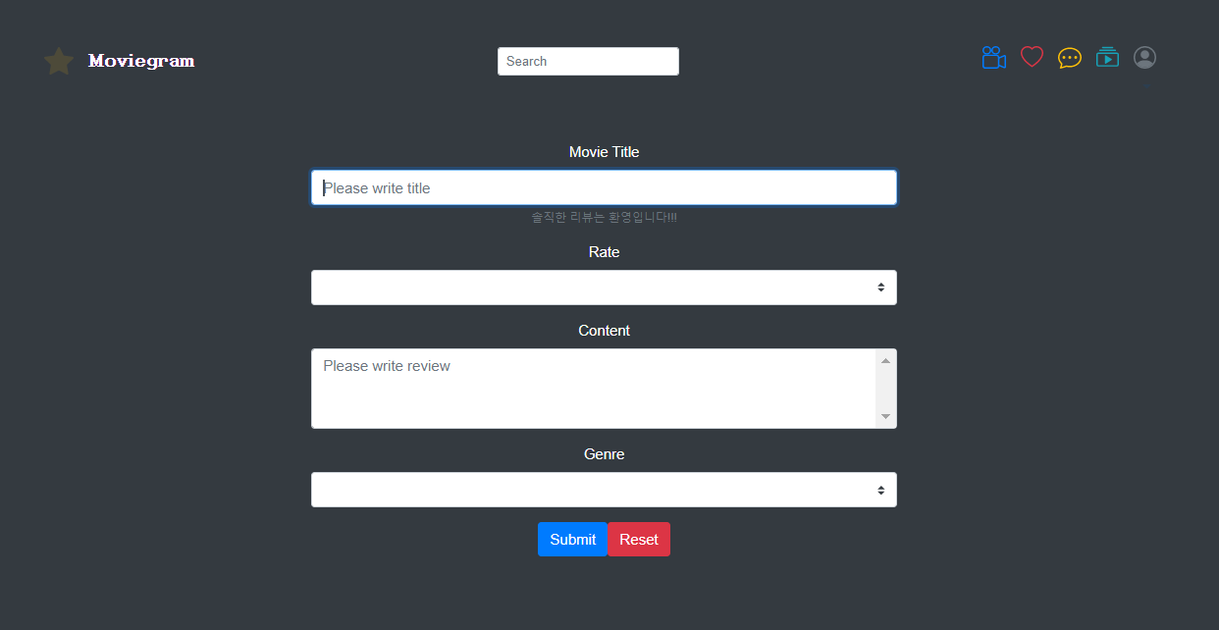
MovieGram
6. 리뷰작성 페이지

Slide 11
MovieGram
The End …
팀장 : 이송영
팀원: 이민정

